Slide 1
第八章 信道
北京邮电大学信息与通信工程学院
牛凯
2026.11.08

Slide 2
第八章 信道
8.1 引言
8.2 信道定义和分类
8.3 通信信道实例
8.4 信道数学模型
8.5 恒参信道特性及其对信号传输的影响
8.6 随参信道特性及其对信号传输的影响
8.7 分集接收
8.8 信道容量
8.9 信道复用

Slide 3
8.1 引言
信道
  通信系统的重要组成部分
  直接影响通信系统的传输性能

Slide 4
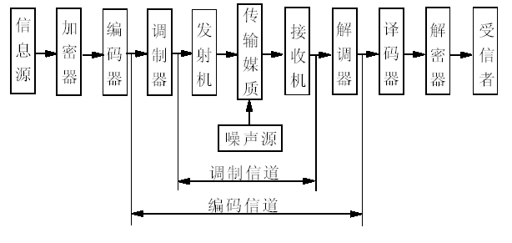
8.2 信道定义和分类
狭义信道: 信号传输的媒质
广义信道: 信号传输媒质+相关通信设备
  编码信道、调制信道

Slide 5
信道分类
按照信道输入输出端信号的类型
  连续信道(模拟信道)和离散信道(数字信道)
按照信道的物理性质
  无线信道、有线信道、光信道等
按照信道的参数稳定性
  恒参信道：信道的性质(参数)不随时间变化
  如：有线信道、光信道、部分无线信道等
  随参信道：信道的性质(参数) 随时间变化
  如：部分无线信道等

Slide 6
8.3 通 信 信 道 实 例
恒参信道
  有线信道
  光纤信道
  无线电视距中继信道
  卫星信道
Notes:
为了分析信道的性质及其对信号传输的影响，我们需要建立信道的数学模型。信道的数学模型反映了信道的输出和输入之间的关系

Slide 7
8.3 通 信 信 道 实 例
随参信道
  地面移动通信信道
手
机
基
站
(1) 多径信号、多径传播
(2) 传播性质随时间变化
R
t
P
门限
t
Notes:
为了分析信道的性质及其对信号传输的影响，我们需要建立信道的数学模型。信道的数学模型反映了信道的输出和输入之间的关系

Slide 8
8.3 通 信 信 道 实 例
随参信道
  短波电离层反射信道
(1) 多径信号、多径传播
600km
(2) 传播性质随时间变化
30km
地球
Notes:
为了分析信道的性质及其对信号传输的影响，我们需要建立信道的数学模型。信道的数学模型反映了信道的输出和输入之间的关系

Slide 9
8.3 通 信 信 道 实 例
随参信道
  对流层散射信道
(1) 多径信号、多径传播
(2) 传播性质随时间变化
10~12km
地球
Notes:
为了分析信道的性质及其对信号传输的影响，我们需要建立信道的数学模型。信道的数学模型反映了信道的输出和输入之间的关系

Slide 10
8.4 信 道 数 学 模 型
连续信道模型
  输入和输出信号都是连续信号
离散信道模型
  输入和输出信号都是离散信号
Notes:
为了分析信道的性质及其对信号传输的影响，我们需要建立信道的数学模型。信道的数学模型反映了信道的输出和输入之间的关系

Slide 11
8.4.1 连续信道模型
连续信道的性质
  具有一对（或多对）输入和输出端
  大多数信道是线性的
  信号经过信道会有延时，并还会受到固定的或时变的损耗
  无输入信号时，在信道的输出端仍有噪声输出

Slide 12

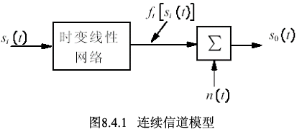
连续信道的等效模型
时变线性网络

Slide 13
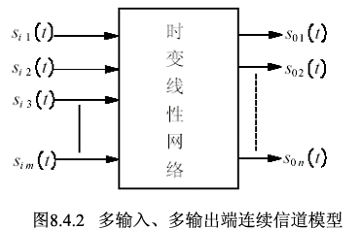

连续信道的等效模型(2)
多端时变线性网络

Slide 14
连续信道模型
线性算子
  非时变—随参信道时
  时变—恒参信道
加性干扰
  人为干扰—邻台干扰、开关干扰、工业电器设备等
  自然干扰—闪电、大气中的电磁暴、宇宙噪声等
  内部干扰—电阻的热噪声、半导体散弹噪声、电源干扰等
  窄带干扰—单频干扰，幅度和相位变化的正弦波
  脉冲干扰—突发的幅度和占空比随机变化、占空比很小的
  脉冲
  起伏噪声—时间上连续变化、频域上具有很大的带宽

Slide 15
连续信道模型
人为噪声：外台信号、电气开关合断、点火系统
自然噪声：天电噪声来源于雷电、磁暴、宇宙射
线、太阳黑子
内部噪声：系统设备内部本身产生的各种噪声，
电阻器热噪声、电子管、半导体管中
的电子起伏（散弹噪声）
加性噪声
来源分类
按随机噪声
性质分类
单频噪声：外台信号
脉冲噪声：电气开关合断噪声、工业电火花
起伏噪声：热噪声、散弹噪声、宇宙噪声

Slide 16


8.4.2 离散信道模型
编码信道的数学模型反映其输出数字序列和其输入数字序列之间的关系
概率关系

Slide 17
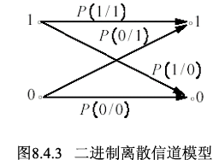
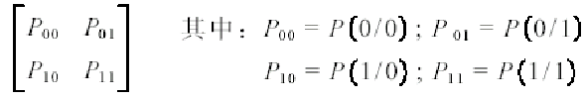
二进制离散信道模型
可用转移概率矩阵表示

Slide 18
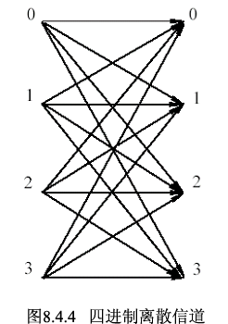
四进制离散信道模型

Slide 19
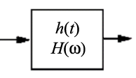






8.5 恒参信道特性及其对信号传输的影响
恒参信道—非时变线性网络

Slide 20


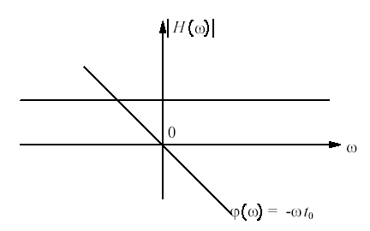

8.5 恒参信道特性及其对信号传输的影响
1. 信号经过信道不失真的要求
不失真
要求

Slide 21
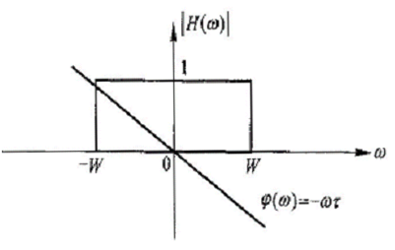
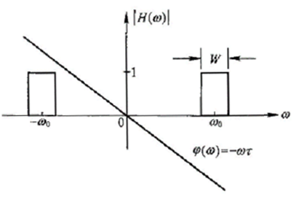
8.5 恒参信道特性及其对信号传输的影响
1. 信号经过信道不失真的要求
带宽有限时

Slide 22
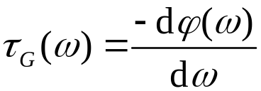
8.5 恒参信道特性及其对信号传输的影响
2. 信道的时延特性及群时延特性
信道的时延特性
cosω t经过信道后，变为
|H(ω)| cos[ω t+ϕ(ω)]=k cos[ω t-ωτ]
ϕ(ω) = -ωτ
τ (ω) = - ϕ(ω)/ω
信道的群时延特性

Slide 23
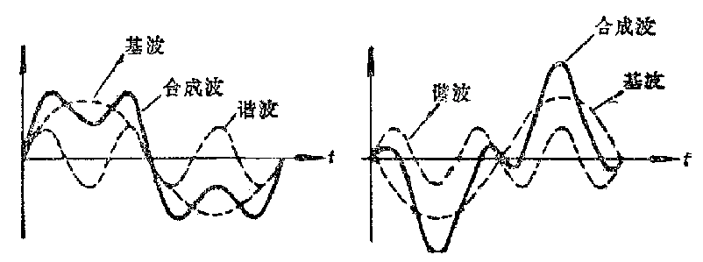
8.5 恒参信道特性及其对信号传输的影响
2. 信道的时延特性及群时延特性
信道的时延特性
—不同频率的正弦信号经过信道的时延
例： ϕ(ω) = φ(ω) + ϕ₀
τ (ω) = - (φ(ω) + ϕ₀ )/ω
信道的时延特性为常数时，不会引起信号波形失真

Slide 24
8.5 恒参信道特性及其对信号传输的影响
2. 信道的时延特性及群时延特性
信道的群时延特性
—一般来说，与信道的时延特性不同
例： ϕ(ω) = φ(ω) + ϕ₀
τ _{G}(ω) = - dφ(ω) /dω
信道的群时延特性为常数时，不会引起信号包络失真
ϕ₁ (ω)
ϕ (ω)
ϕ ₂(ω)
相同区域
ω_{H}
ω
-ω_{H}
0
不同区域

Slide 25
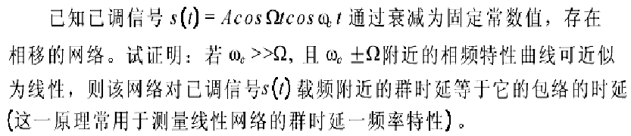
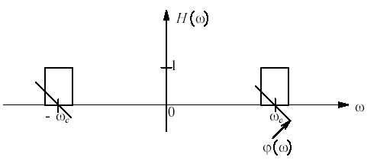
例8.5.1

Slide 26
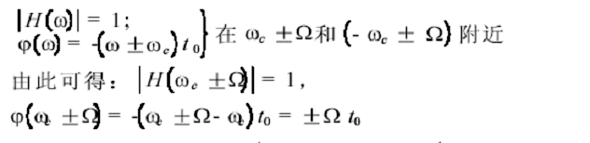
例8.5.1

Slide 27
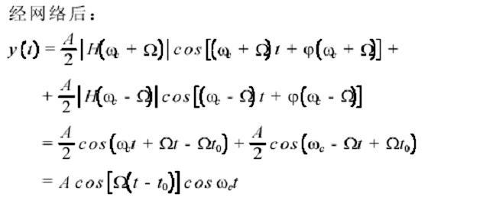
例8.5.1
网络对信号包络AcosΩ t有群时延t₀，对cosω_{c}t无时延

Slide 28


例8.5.2
已知已调信号s(t) = m(t)cosω_{c}t为窄带信号，在s(t)的频带范围内信道的幅频特性为常数(设为1)，相频特性为： ϕ(ω) = -(ω -ω_{c}) t₀ + ϕ₀， t₀和ϕ₀为常数，求s(t)通过信道的输出，并分析结果
解：用低通等效法
由s(t)的窄带特性，其解析信号为

Slide 29


例8.5.2
结果分析：
(1) t₀ 是信道在ω =ω_{c}附近的群时延
(2) 信道的时延特性为τ (ω) = - φ(ω) /ω = -[ (ω-ω_{c}) t₀ + ϕ₀ ]/ω
ϕ₀= ω_{c} t₀ 时， τ (ω) = t₀ 为常数， φ(ω) = -ω t₀ ，理想相频特性
ϕ₀≠ω_{c} t₀ 时， τ (ω) 不是常数， s(t) 有相应的相位频率失真
m(t) 无失真，其延时等于群时延

Slide 30
8.6 随参信道特性和对信号传输的影响
8.6.1 随参信道的数学模型
随参信道的特点：
(1) 对信号的衰减随时间变化
(2) 对信号的时延随时间变化
(3) 多径传播

Slide 31
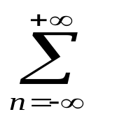








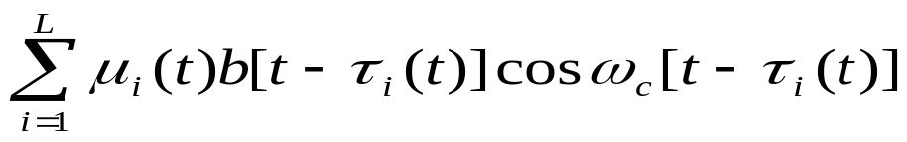


8.6 随参信道特性和对信号传输的影响
8.6.1 随参信道的数学模型
发送信号
表示第i条路径信号衰耗因子，随时间随机变化
表示第i条路径的传输时延，也是时间的随机函数
表示第i条路径的传输时延，也是时间的随机函数

Slide 32
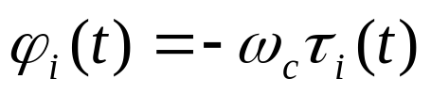
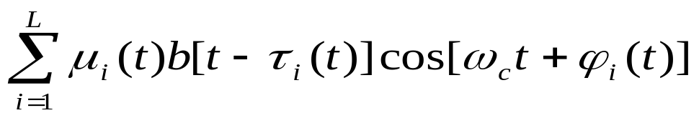
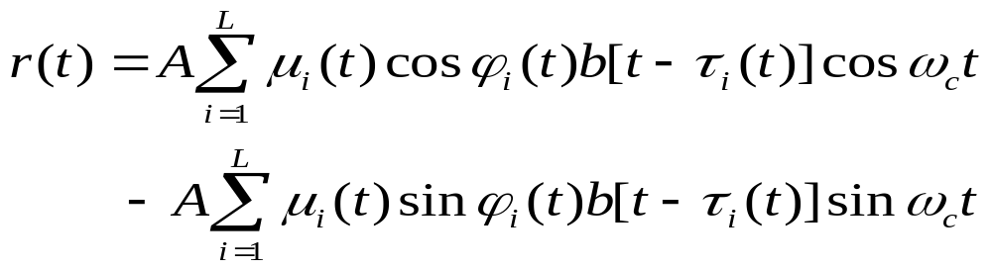
8.6 随参信道特性和对信号传输的影响
8.6.1 随参信道的数学模型
窄带随机过程

Slide 33


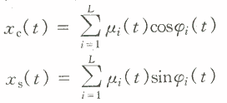
8.6.2 随参信道对信号传输的影响
平坦性衰落

Slide 34

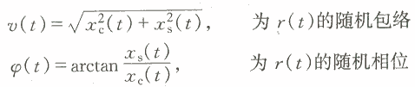


8.6.2 随参信道对信号传输的影响
平坦性衰落
瑞利分布
均匀分布

Slide 35



8.6.2 随参信道对信号传输的影响
频率选择性衰落
信道的
相干带宽
Δf_{s}=1/T_{s}，τ_{max} ≥ T_{s}， Δf ≤ Δf_{s}
若Δf _{s} ≥ Δf，不同的频率分量受到不同程度的衰落
—频率选择性衰落

Slide 36
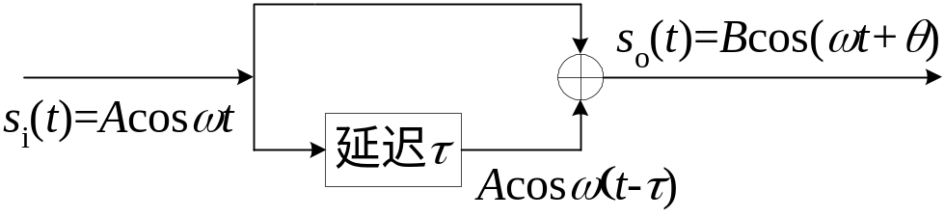
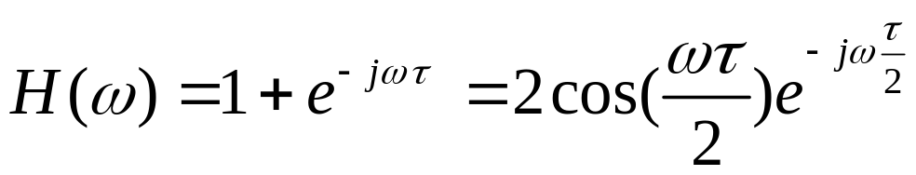
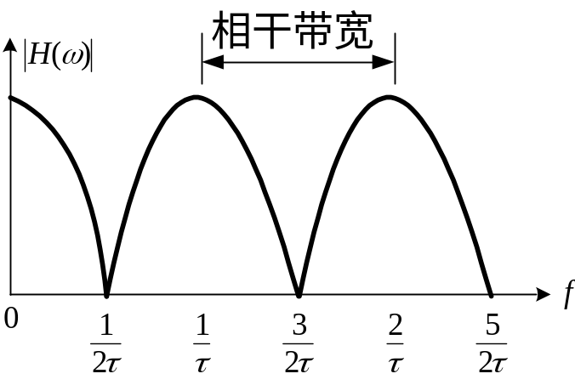
8.6.2 随参信道对信号传输的影响
频率选择性衰落

Slide 37
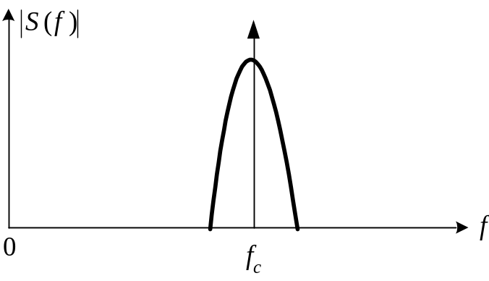
8.6.2 随参信道对信号传输的影响
频率选择性衰落
τ不为常数时， s_{o}(t) = B(t)cos[ω_{c}t+ ω_{c} τ(t)]= B(t)cos[ω_{c}t+θ(t)]
幅度和相位均有随机调制，输出不再是单一谱线，发生
频率弥散

Slide 38
8.6.2 随参信道对信号传输的影响
移动信道的多普勒扩展及相干时间
移动台与基站之间的相对运动，使接收信号的载频发生
——多普勒频移
多普勒频移f_{d}= f_{m}cosα，f_{m}=v/λ= vf_{c}/c， f_{c}-f_{m}≤ f_{r} ≤ f_{c}+f_{m}
——多普勒扩展
T_{c} ≈ 1/f_{m}——相干时间
反映了信道冲击相应的时变性

Slide 39
8.6.2 随参信道对信号传输的影响
移动信道的多普勒扩展及相干时间
移动台与基站之间的相对运动，是接收信号的载频发生
——多普勒频移
多普勒频移f_{d}= f_{m}cosα，f_{m}=v/λ= vf_{c}/c， f_{c}-f_{m}≤ f_{r} ≤ f_{c}+f_{m}
——多普勒扩展
T_{s} >T_{c} 或R_{s}< f_{m}——快衰落信道、时间选择性衰落
T_{s}<<T_{c} 或R_{s}>> f_{m}——慢衰落信道

Slide 40
8.6.3 抗衰落措施
扩频技术
交织技术
纠错编码技术
自适应信道均衡技术
分集技术

Slide 41


8.7 分集接收
天线1
d
天线2
接收
合并
基
站
一路低于门限的概率
天线M
两路完全不相关的概率
两路完全相关的概率

Slide 42
8.7 分集接收
宏分集
* 也称为“多基站”分集
* 多个基站设置在不同的地理位置、不同方向上，
* 同时和小区内的一个移动台进行通信
* 分集数N越大，分集效果越好，N增大
* N增大，改善是有限、系统复杂
* N=2~4
基
站
基
站
控制
处理
基
站
手
机

Slide 43
8.7 分集接收
空间分集⎯发分集
* 多副天线发射相同的信号
* 天线数M=2~4
* 天线之间的距离d应足够大
通常d 为10 ~20个波长λ
* 一副天线接收
天线1
d
天线2
接收
合并
发送
处理
天线M

Slide 44
8.7 分集接收
空间分集⎯收分集
* 一副天线发射
* 多副天线接收相同的信号
* 天线数M=2~4
* 天线之间的距离d应足够大
通常d 为10 ~20个波长λ
天线1
d
天线2
接收
合并
基
站
天线M

Slide 45
8.7 分集接收
空间分集⎯收发分集
* 多副天线发射相同的信号
* 多副天线接收相同的信号
* 天线数M=2~4
* 天线之间的距离d应足够大
通常d 为10 ~20个波长λ
*发射天线天线数M _{1，}接收天线天线数M ₂
等效分集数M ₁×M ₂

Slide 46
8.7 分集接收
频率分集
* 多载波上同时发送相同的信息
* 载波之间的间隔足够大，大于信道的相干带宽
* 接收端分别解调、处理后合并

Slide 47
8.7 分集接收
时间分集
* 在不同的时间上发送相同的信息
* 时间的间隔足够大，大于相干时间
* 接收端分别接收、处理后合并

Slide 48
8.7 分集接收
极化分集
* 同一副天线上同时发送极化方向相互垂
直的两路电磁波
* 两路无线信号载有相同的信息
* 接收端分别解调、处理后合并
* 空间分集的特殊情况
* 节省空间

Slide 49
8.7 分集接收
角度分集
* 同一副天线上同时发送方向不同的两路 无线信号
* 两路无线信号载有相同的信息
* 相关性较差
* 接收端分别解调、处理后合并
* 空间分集的特殊情况
* 节省空间

Slide 50
8.7 分集接收
路径分集⎯RAKE接收
* 多径信道
接收到的信号是经过多路反射的、散射
等的传播路径后信号的叠加
* 多路信号载有相同的信息
* 分离多径，分别接收、合并
* 分离多径信道
利用PN码的相关性，对各
路分别进行相关接收，提
出不同延时的相关峰
* 合并
合
并
PN(τ₁)
中频信号
PN(τ₂)
PN(τ₃)
搜寻检测
PN(τ)

Slide 51
8.7 分集接收
合并技术
* 选择式合并⎯ 性能较差
接收多路中，选择最强信号
* 等增益合并⎯ 性能较好
接收多路，无加权加到一起
* 最大比合并⎯ 性能最好
接收多路中，最强信号加权因子大，即在合
并后的信号中占的比重大；反之加权因子小，
在合并后的信号中占的比重亦小

Slide 52
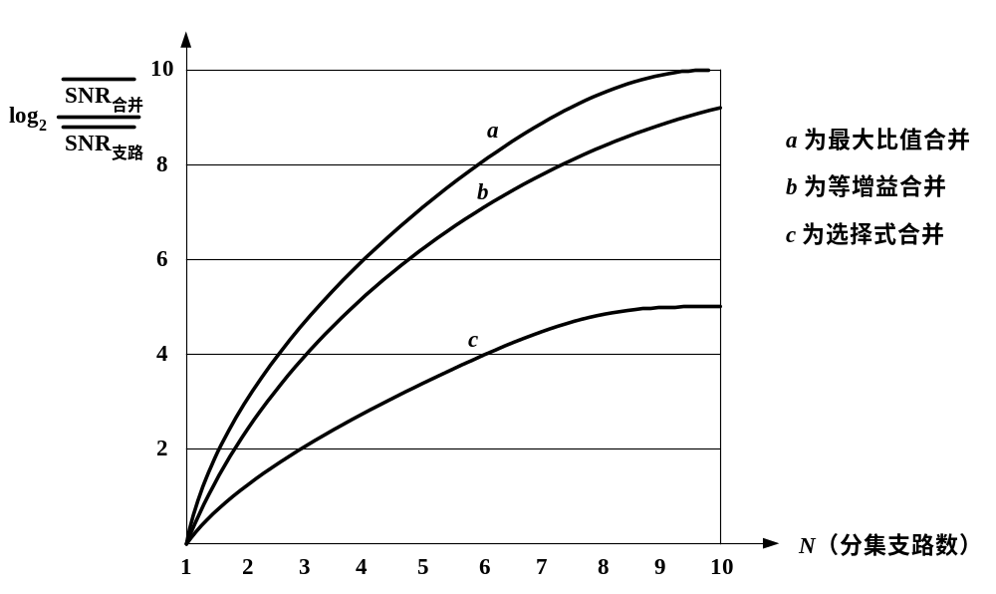
8.7 分集接收
合并技术

Slide 53
8.8 信道容量
离散信道
连续信道

Slide 54
8.9 信道复用
频分复用－FDM
时分复用－TDM
码分复用－CDM

Slide 55
8.9 信道复用
• 时分多址－TDM
(Time Division Multiplex)
是在发送端对所发信号的时间参量进行正交分割，形成许多互不种叠的时隙。在接收端利用时间的正交性，通过时间选择(选通门)，从混合信号中选出相应的信号

Slide 56
8.9 信道复用
• 时分多址－TDM
帧
帧
帧
T₁
T₂
T_{n}
T₁
T₂
T_{n}
T₁
T₂
T_{n}
t
(逻辑)信道1
T₁
T₁
T₁
t
T₂
T₂
T₂
(逻辑)信道2
t
(逻辑)信道n
T_{n}
T_{n}
T_{n}
t

Slide 57
8.9 信道复用
• 时分多址－TDM
例： PCM基群帧
TS₀
TS₁
TS₁₆
TS₃₀
TS₃₁
32个时隙，125us
TS₀为帧同步时隙，传送帧同步信号
TS₁₆为信令时隙，传送信令
TS₁~ TS₁₅， TS₁₇ ~ TS₃₁为用户话路时隙，传送用户话音数字信号(8bits)
PCM30/32基群帧速率
R_{b}= f_{s} ×n ×N=8000×8×32=2.048Mb/s

Slide 58
8.9 信道复用
• 时分多址－TDM
CCITT建议的准同步数字复接系列(欧洲、中国)
单 位
基 群
二次群
三次群
四次群
Kbit/s
2.048
8.448
34.368
139.246
路 数
30
120
480
1920

Slide 59
第八章 作业
8.1 8.2 8.7 8.9

